Slide 1
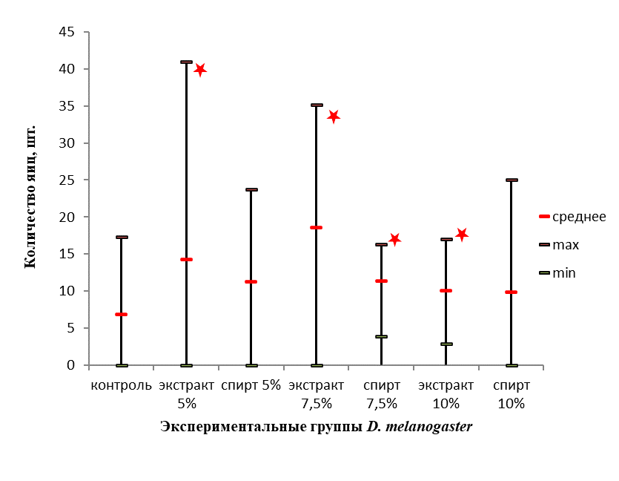
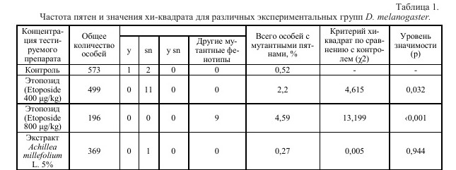
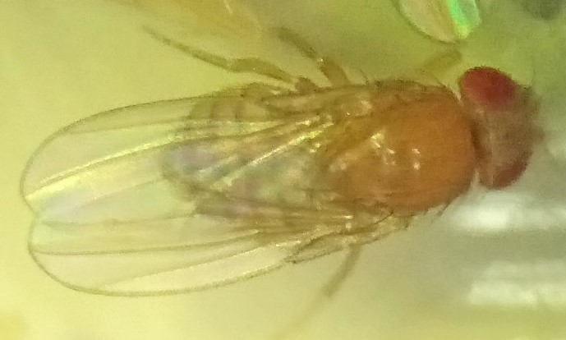
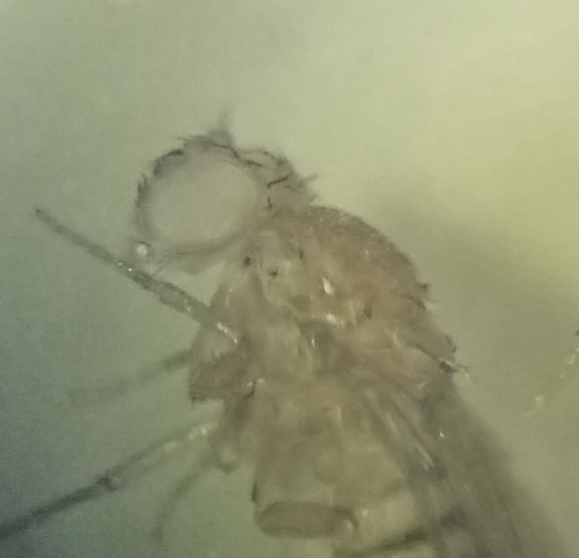
ПРОТЕКТОРНЫЕ СВОЙСТВА ЭКСТРАКТА ACHILLEA MILLEFOLIUM L. ОТНОСИТЕЛЬНО ТОКСИЧЕСКОГО И ГЕНОТОКСИЧЕСКОГО ВОЗДЕЙСТВИЯ ЭТОПОЗИДА НА ПРИМЕРЕ МОДЕЛЬНОГО ОБЪЕКТА DROSOPHILA MELANOGASTER Антосюк О.Н., Орлова В.Н. Уральский федеральный университете имени первого Президента России Б.Н. Ельцина
Введение
В связи с повышенной антропогенной нагрузкой все актуальнее становится вопрос о дополнительной протекции генетического материала от разрушающего действия различного рода факторов. Среди протекторов тестируются различные вещества и соединения, в том числе активно применяются экстракты лекарственных растений. Одним из важных направлений является защита генома от негативных воздействий противоопухолевых препаратов.
Заключение
Из трех тестируемых концентраций экстракта Achillea millefolium L. наиболее целесообразно использовать в качестве предполагаемого протектора 5%, как необладающую токсическим и генотоксическим потенциалом.
Результаты
Определили, что 5% концентрация экстракта тысячелистника снижает летальность особей при совместном применении с этопозидом до 33,3%. Также установили, что 10% концентрация экстракта является сама по себе стрессогенной, так как увеличивает летальность до 51%.
Согласно, таблице 1 не выявили изменения частот мутаций и рекомбинаций в SMART анализе,
Методы
В работе тестировали экстракт Achillea millefolium L. В концентрациях 5%, 7,5% и 10% относительно негативного воздействия противоопухолевого препарата этопозид.
Для определения изменения общей токсичности использовали лабораторную линию Oregon-R, культивируя личинок на питательной среде с тестируемым агентом.
Для оценки генотоксичности применяли мутантные линии yellow и white singed.
Этопозид использовали в концентрации 800 мкг/кг питательной среды.

